Slide 1
Заповедники России
Окружающий мир,
1 класс
III часть (Воронежский заповедник)
© уч. нач. кл. ГБОУ СОШ №307 города Санкт-Петербурга Дмитриева А.В.

Slide 2
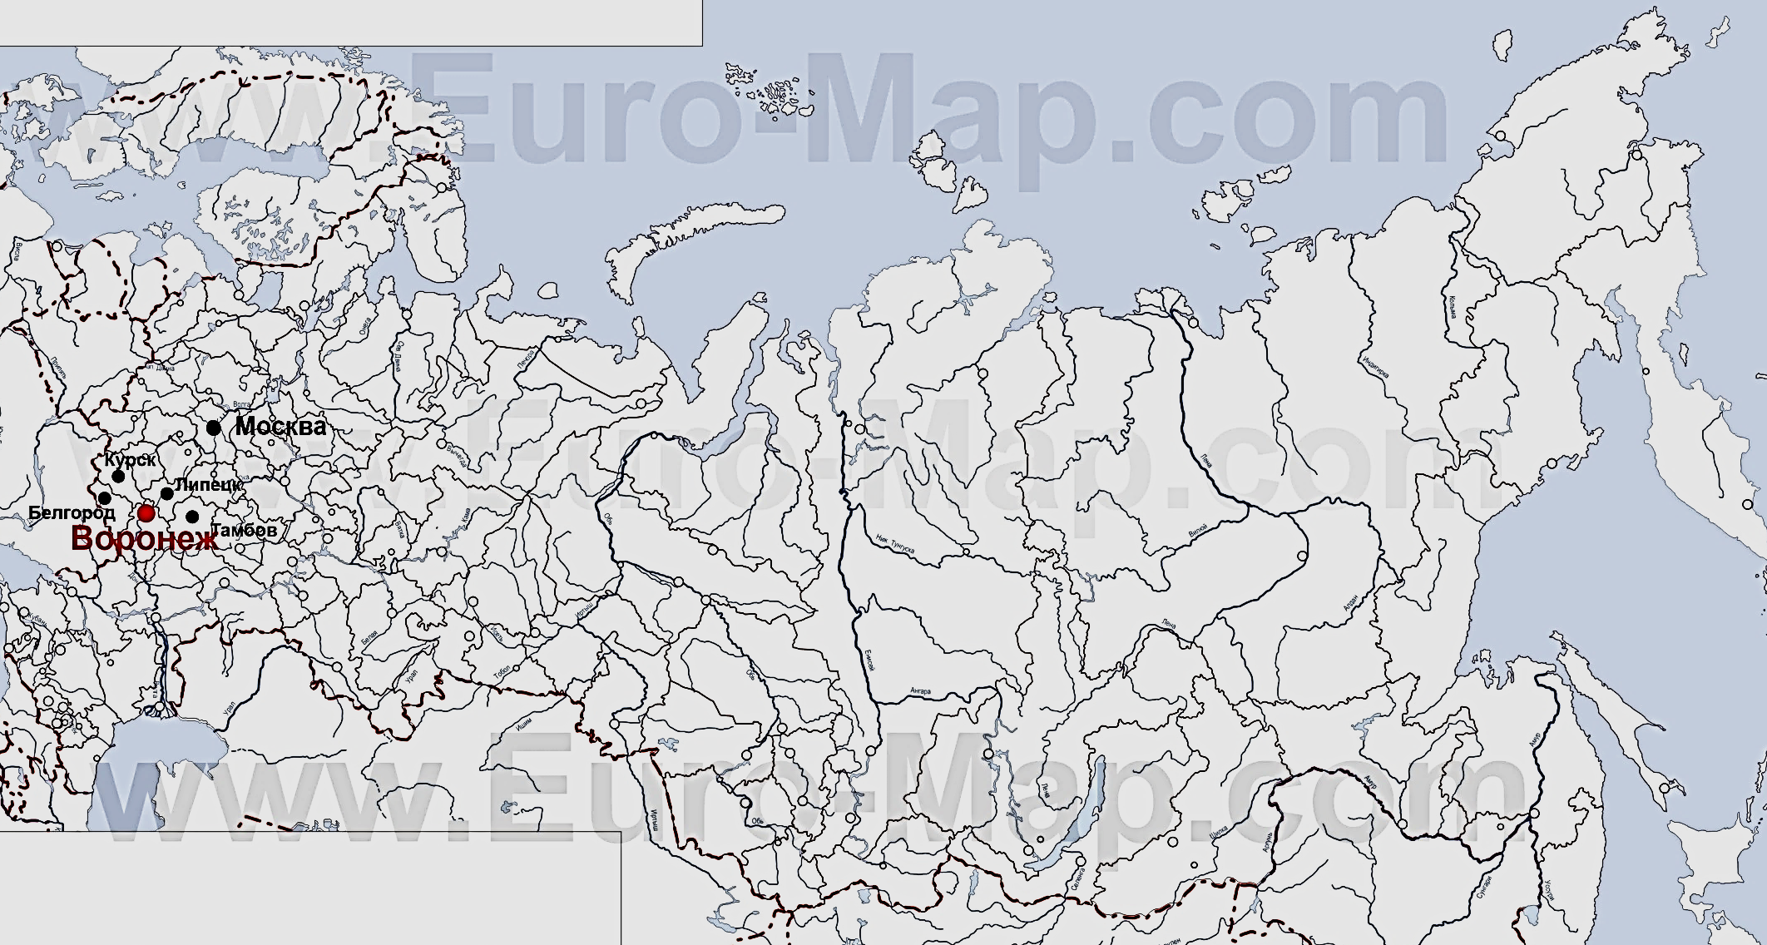
Воронеж на карте России

Slide 3
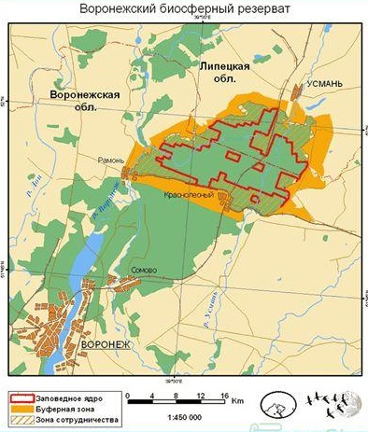

Slide 4
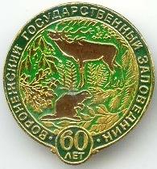
Рассмотрите эмблему заповедника и догадайтесь, кого в нём разводят.
Изображение
ревущего оленя выглядит внушительнее, но своим созданием и существованием заповедник обязан прежде всего бобру.

Slide 5
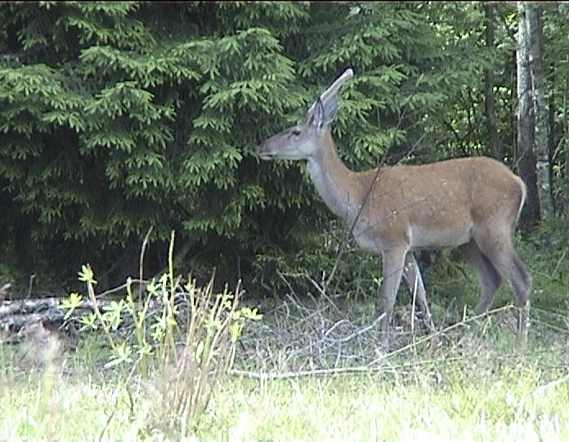
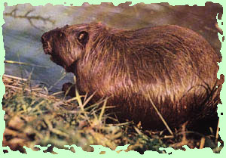
До Октября Семнадцатого года был в Усманском бору был охотничий зверинец. Из Германии привезли в него благородных оленей, из Белоруссии пятерых европейских бобров. Бобры в первую-же весну, сбежали и осели в дремучей ольховой крепи.

Slide 6
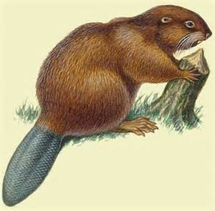
Под строгой охраной бобры образовали небольшую колонию с которой и ведёт своё начало Воронежский заповедник.

Slide 7
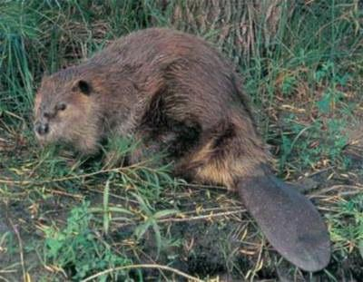
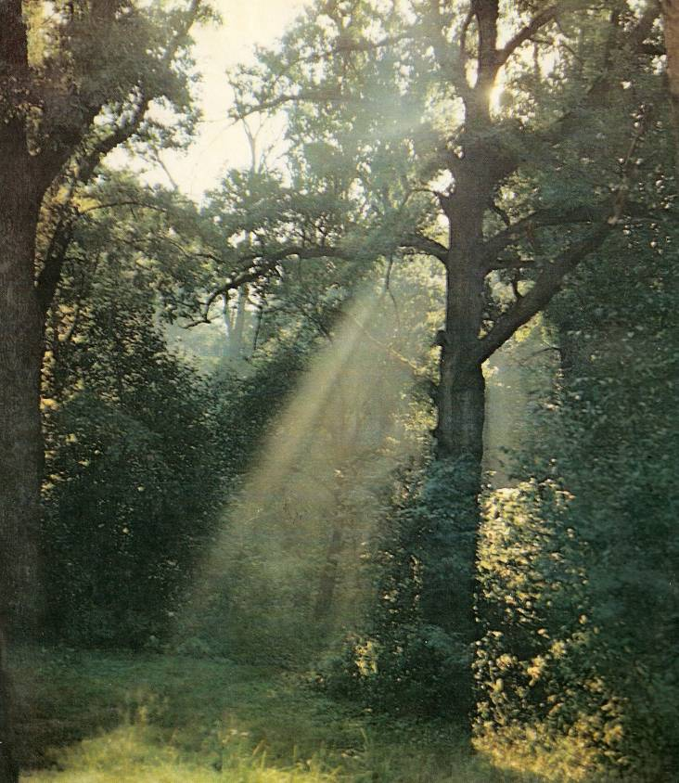
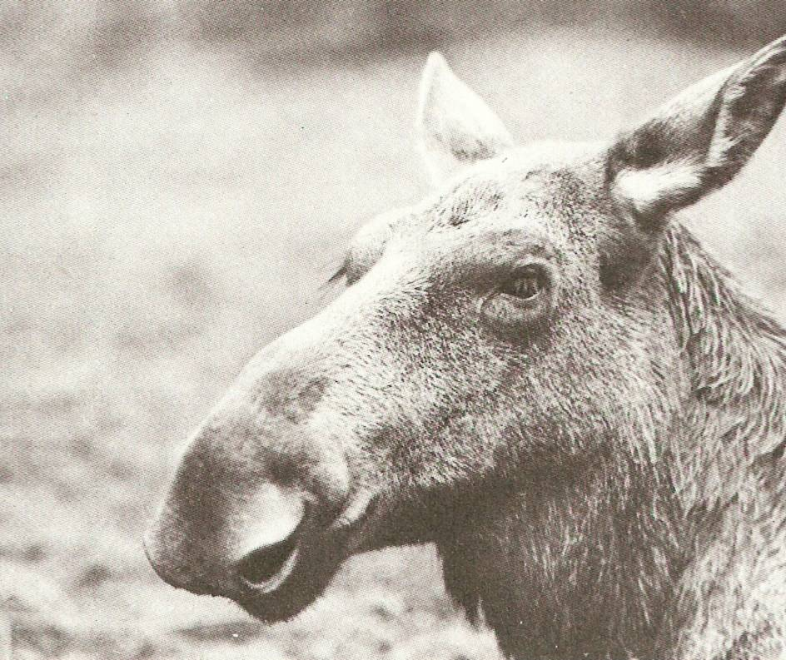
Деятельность заповедника сводится к охране бобра, лося и леса.

Slide 8
Создавались новые заповедники и многим для заселения требовались новые животные: бобры, лоси и олени.
Поставкой животных занимался воронежский заповедник.

Slide 9
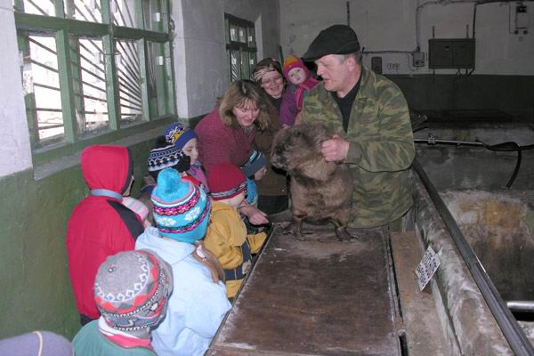
С 1934 в заповеднике открыт музей для посетителей.

